Slide 1
Venäjän kieli valinnaiskurssi
8lk.

Slide 2
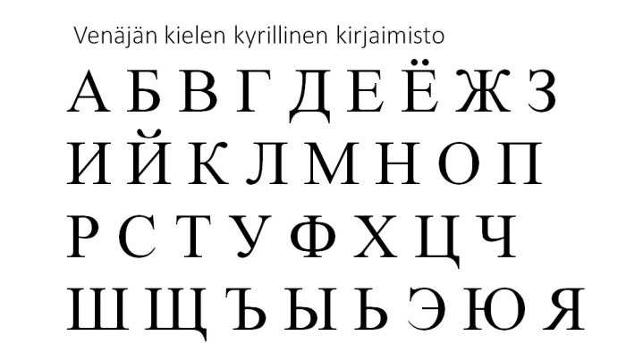
Venäjän kurssilla opit ensin kyrilliset aakkoset
ja sen jälkeen lukemaan ja kirjoittamaan niillä.

Slide 3
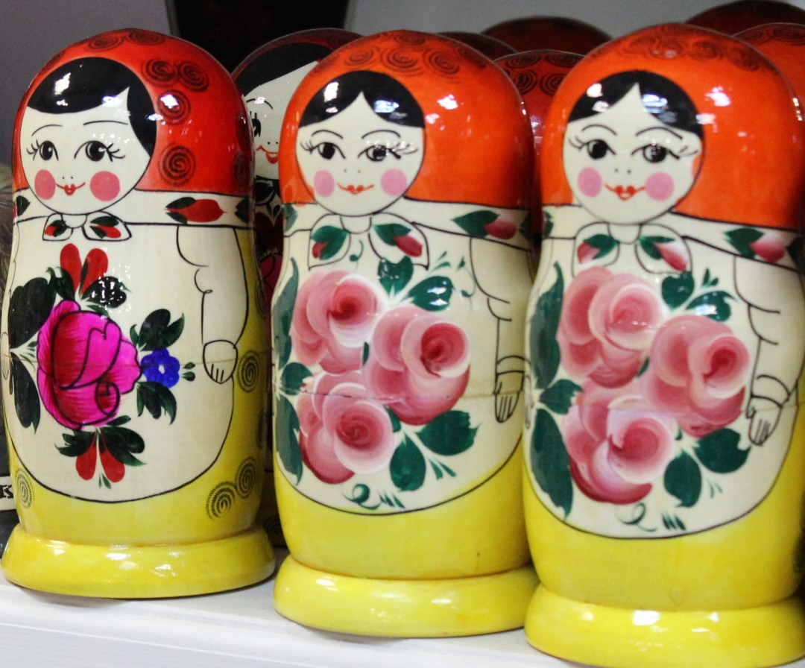
Venäjä on muotorikas kieli, opimme yhdessä
toiminnallisella tavalla kieliopin perusteita.
Opimme myös venäläisestä kulttuurista
ja tavoista.

Slide 4

Saat venäjän valinnaiskurssilta hyvän pohjan jatkaa opintoja myöhemmin.
Venäjän osaajia tarvitaan Suomessa kaupan, tekniikan ja matkailun aloilla sekä
kansainvälisissä tehtävissä.

